Slide 1


INDAGINE SULL’IMPRENDITORIA FEMMINILE
GENOVA 2024

Slide 2

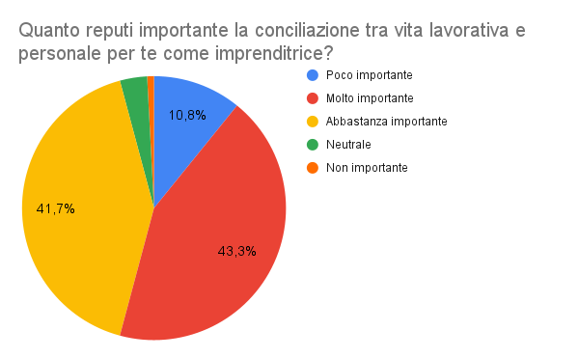
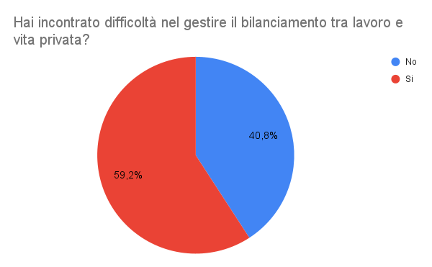
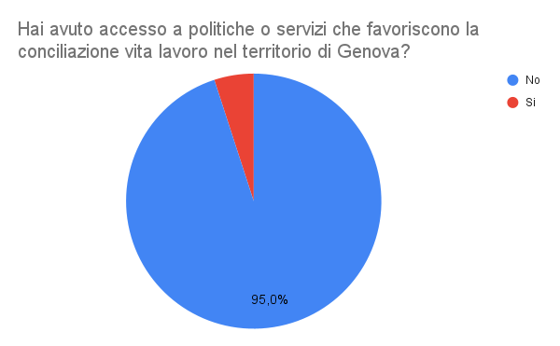
Conciliazione vita lavoro
Bonus Babysitter
Bonus nascita

